Slide 1
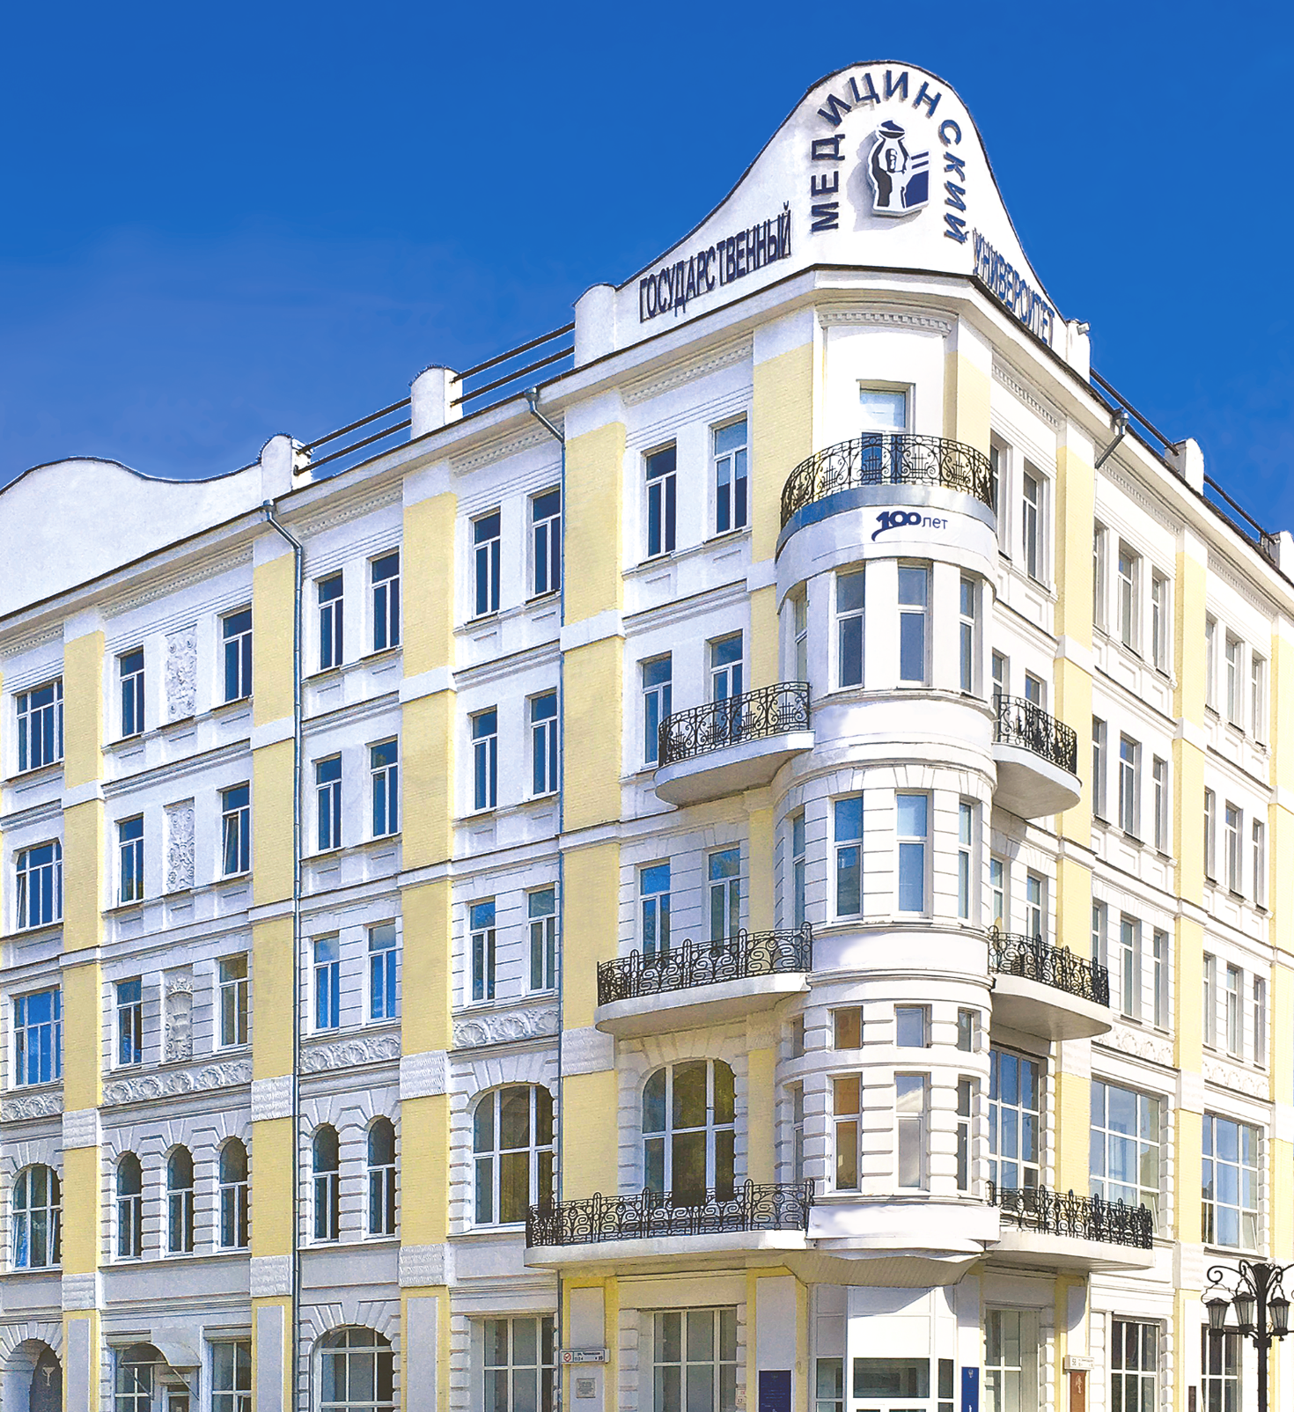
Министерство здравоохранения Российской Федерации
ФГБОУ ВО «Самарский государственный медицинский университет» Минздрава России
Современные средства обучения в медицине
ЧАПЛЫГИН СЕРГЕЙ
Директор Института инновационного развития
Руководитель Лидирующего исследовательского центра AR\VR

Slide 2
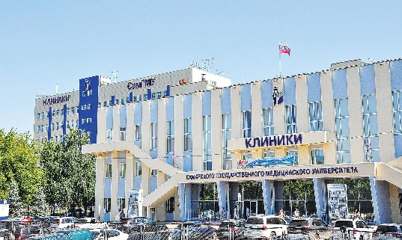
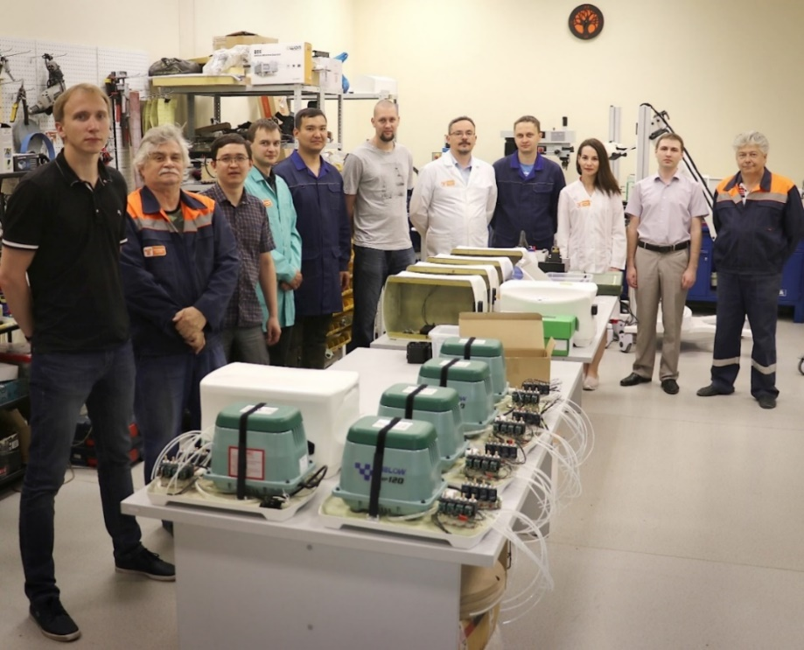
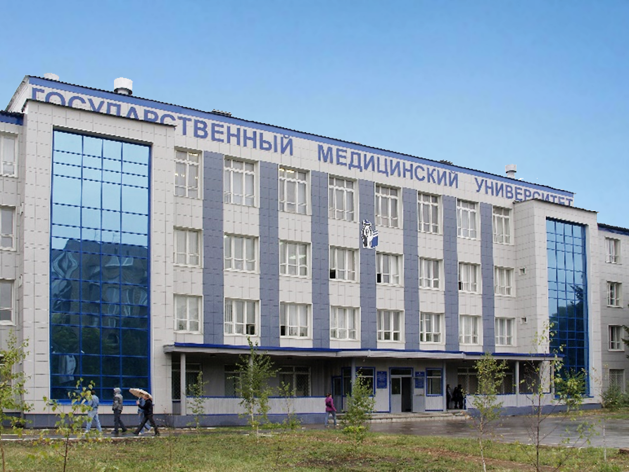
САМАРСКИЙ ГОСУДАРСТВЕННЫЙ МЕДИЦИНСКИЙ УНИВЕРСИТЕТ СЕГОДНЯ
ВНУТРЕННЯЯ ИНФРАСТРУКТУРА:
Образовательные институты и факультеты: более 8000 обучающихся, 850 ППС
Собственные Клиники (более 1000 коек) – уникальная площадка для разработки и внедрения инновационных разработок
5 научно-исследовательских институтов, 4 научно-образовательных центра
Центр прорывных исследований «IT-Медицина» (штат разработчиков более 100 чел)
Научно-производственный Технопарк (более 40 инженеров и электронщиков)
ВНЕШНЯЯ ЭКОСИСТЕМА:
Нижневолжский научно-образовательного медицинский кластер: 6 вузов-участников, СамГМУ – координатор
Инновационный территориальный кластер медицинских и фармацевтических технологий Самарской области: СамГМУ – координатор, 70 участников кластера
Формирование новой отрасли экономики региона «Информационные технологии в медицине»: с 2014 года СамГМУ – инициатор и координатор, партнеры IT-компании (суммарный штат – более 5000 разработчиков)
СамГМУ признан университетским центром инновационного и технологического развития (Минобрнауки, 2017 год)
Эффективное взаимодействие с предприятиями реального сектора экономики: ГК «Ростех», ГК «Роскосмос», ПАО «Газпром», ПАО «Сбербанк», ОАО «РЖД», АФК «Система» (более 50 российских индустриальных партнеров)
Международное взаимодействие: университеты, компании-партнеры, компании-дилеры

Slide 3
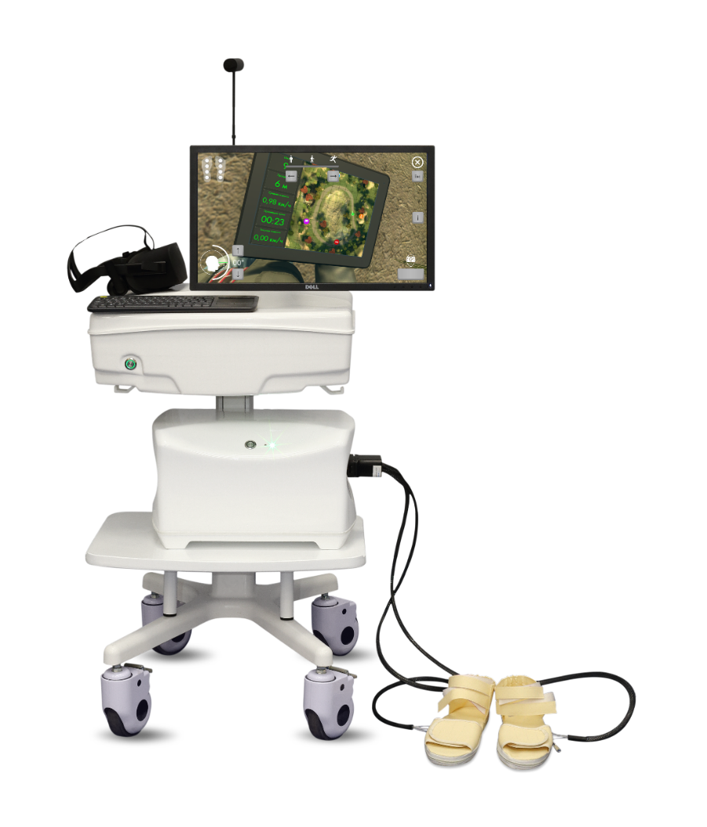
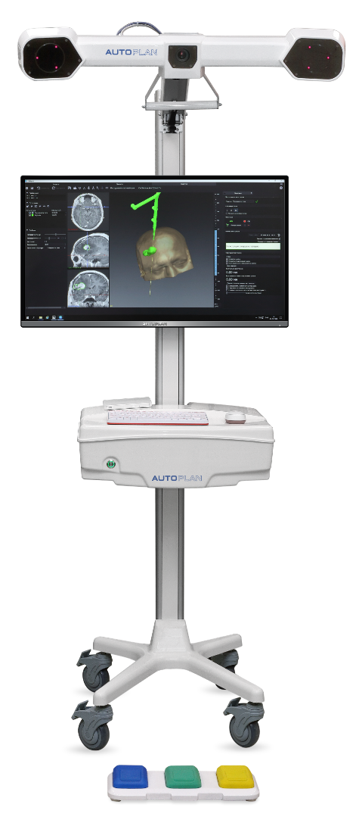
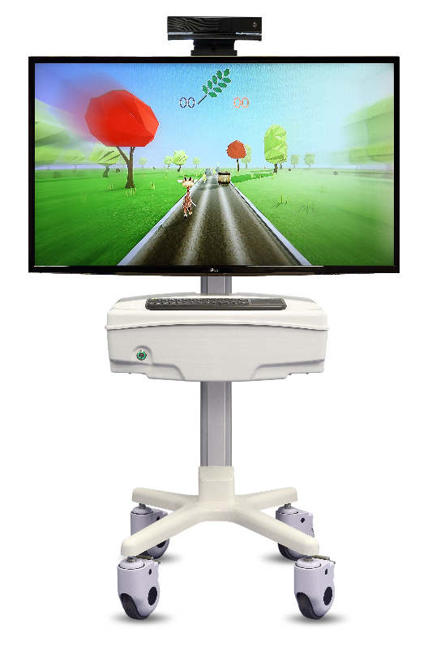
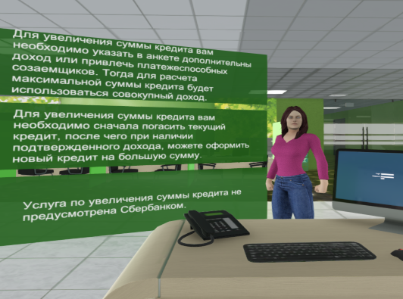
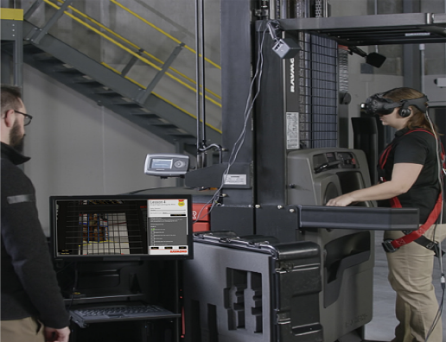
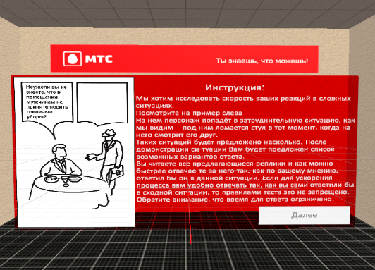
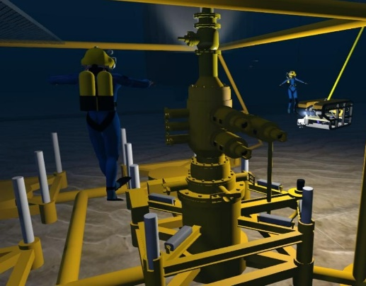
Реализация инновационных разработок СамГМУ
в сфере «сквозных технологий» для цифровой экономики
РЕАЛИЗАЦИЯ ПРОЕКТОВ «ОТ ИДЕИ К СЕРИИ»
Аппаратно-программный комплекс для реабилитации детей с ДЦП с использованием виртуальной реальности
Аппаратно-программный комплекс для реабилитации
в VR пациентов
с нарушениями движений в нижних конечностях
в следствие инсультов
Система автоматизированного планирования, управления
и навигации
с дополненной реальностью «AUTOPLAN»
ЗА 2019 ГОД:
Коммерциализация инновационных разработок в СамГМУ и МИПах более 250 млн. руб.
Заказчики в более 10 регионах России
Коммерциализация в 4 странах СНГ, перспективы – страны Восточной и Западной Европы, Индия, Сингапур, Малайзия
Количество зарегистрированных РИД по VR/AR за 3 года - 51
РАЗРАБОТКА ПРОГРАММНЫХ РЕШЕНИЙ ДЛЯ МЕДИЦИНЫ И ПРОМЫШЛЕННОСТИ
Медицинское образование
Бизнес
Промышленность
Разработка образовательных симуляторов в виртуальной реальности
Разработка систем тестирования и оценки поведения пользователя
Разработка тренировочных курсов по промышленной безопасности в VR/AR

Slide 4
Технопарк
Симуляционное оборудование и расходные материалы
ТРЕНАЖЁР ПО ЭНДОСКОПИИ
ТРЕНАЖЁР ПО АУСКУЛЬТАЦИИ
ТРЕНАЖЕР ДЛЯ ОБУЧЕНИЯ ИССЛЕДОВАНИЮ ПРЕДСТАТЕЛЬНОЙ ЖЕЛЕЗЫ
ТРЕНАЖЕР ДЛЯ ОТРАБОТКИ НАВЫКОВ ПАЛЬЦЕВОГО РЕКТАЛЬНОГО ИССЛЕДОВАНИЯ
ТРЕНАЖЁР ДЛЯ КОСМЕТОЛОГИИ
ТРЕНАЖЁР ПО ХИРУРГИИ
СИЛИКОНОВЫЕ МОДЕЛИ И МУЛЯЖИ

Slide 5
Технопарк
Симуляционное оборудование и расходные материалы
ТРЕНАЖЁР ПО ЭНДОСКОПИИ
ТРЕНАЖЁР ПО АУСКУЛЬТАЦИИ
ТРЕНАЖЕР ДЛЯ ОБУЧЕНИЯ ИССЛЕДОВАНИЮ ПРЕДСТАТЕЛЬНОЙ ЖЕЛЕЗЫ
ТРЕНАЖЕР ДЛЯ ОТРАБОТКИ НАВЫКОВ ПАЛЬЦЕВОГО РЕКТАЛЬНОГО ИССЛЕДОВАНИЯ
ТРЕНАЖЁР ДЛЯ КОСМЕТОЛОГИИ
ТРЕНАЖЁР ПО ХИРУРГИИ
СИЛИКОНОВЫЕ МОДЕЛИ И МУЛЯЖИ

Slide 6
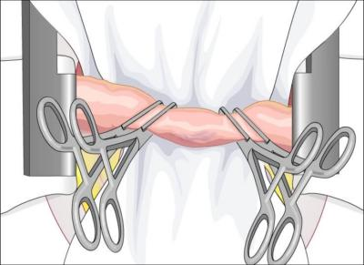
Desktop и Mobile решения
Виртуальный хирург (2D-хирургия)
Система для обучения студентов алгоритму выполнения различных операций
Обучающий режим:
Студенту демонстрируется весь ход операции с аудио-комментариями специалиста.
Контрольный режим:
В этом случае отсутствуют какие-либо подсказки или комментарии. Если студент все делает верно, то он переходит на следующий шаг, а количество баллов, заработанное им в ходе этой операции, увеличивается. Если пользователь совершает неверное действие, количество баллов уменьшается. При этом используется интегральная система оценки
Атлас хирургических инструментов
Обучающийся может рассмотреть трехмерные модели различных инструментов
Более 200 трехмерных моделей
Демонстрация функции инструмента
Текстовое описание назначения инструмента

Slide 7
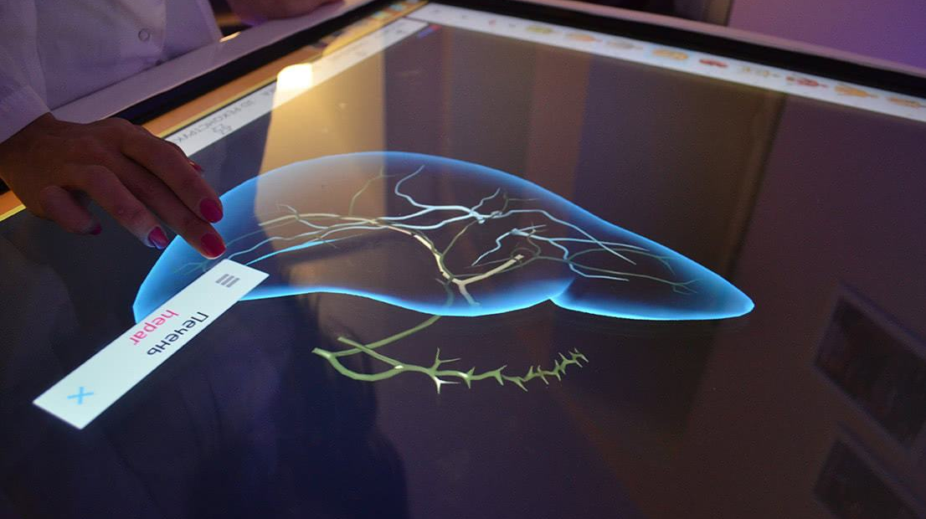
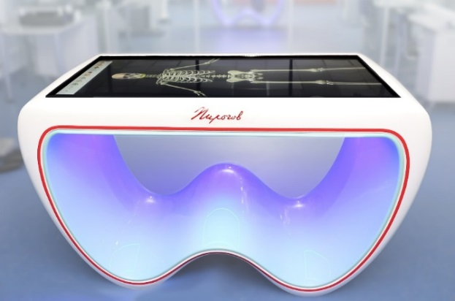
3D-анатомический атлас «Пирогов»
3Д-анатомия, или трехмерная анатомия
Динамическая анатомия
Лучевая анатомия
Персонифицированная анатомия
Используется в качестве визуального обучающего материала по дисциплинам:
Топографическая анатомия
Нормальная анатомия
Патологическая анатомия
Рентгенология
Оперативная хирургия
Гистология
Возможность использования на ПК, планшетах, реализация
в виде автономного стенда

Slide 8
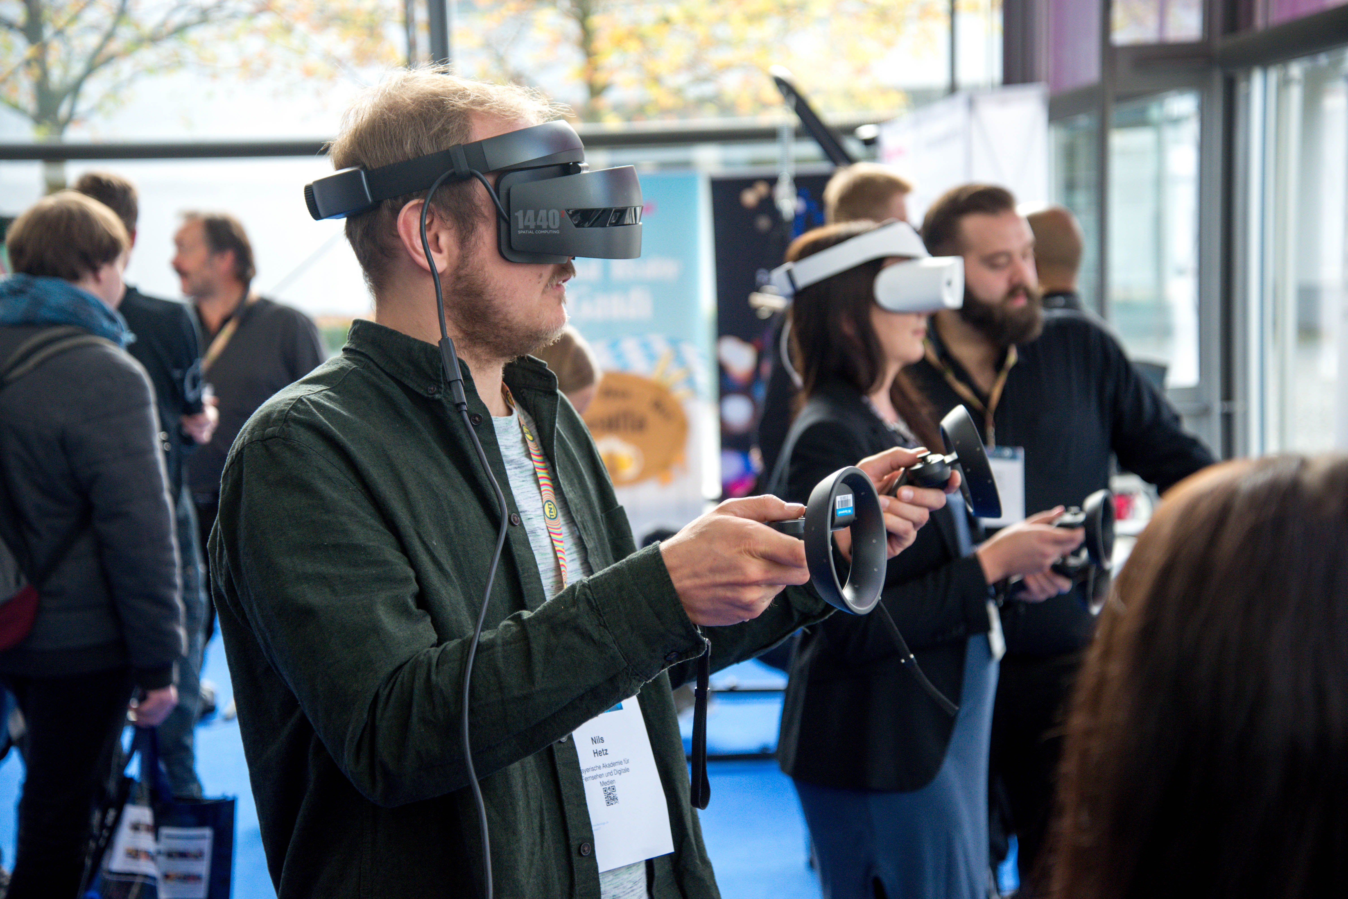
VR ТРЕНАЖЕРЫ

Slide 9
Преимущества обучения VR
На 25% эффективнее
Индивидуализация
Обучение в VR позволяет повысить успеваемость на 25% по сравнению с традиционными методами преподавания
С помощью интерфейса мозг-компьютер (BCI) и методов точного трекинга обучение в VR становится индивидуализированным
Сокращение времени
Снижение расходов
Методика обучения позволяет значительно снизить время на освоение целевых компетенций (hard, soft skills)
Курсы в виртуальной реальности не требуют расходных материалов, поездок и громоздких дорогостоящих стендов
Различные режимы
Дистанционное обучение
Учиться в виртуальной реальности можно индивидуально, с преподавателем или группой, развивая в том числе социальные компетенции
Учебный процесс в VR может проходить как на площадке учебного заведения, так и удаленно, что актуально для инклюзивного обучения

Slide 10
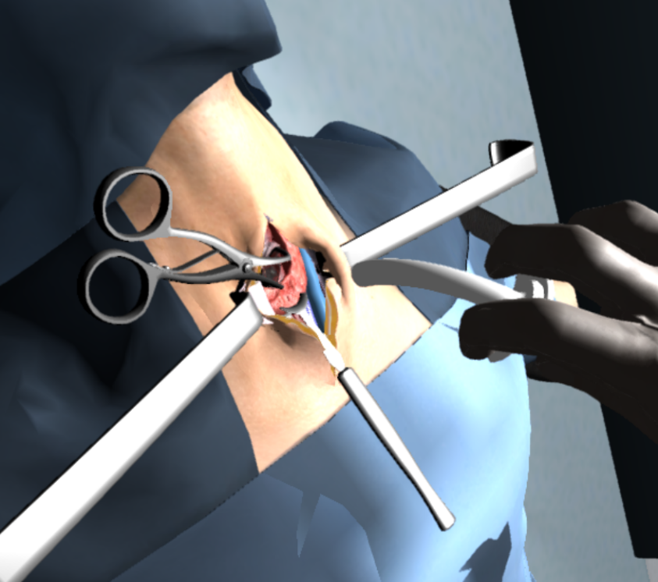
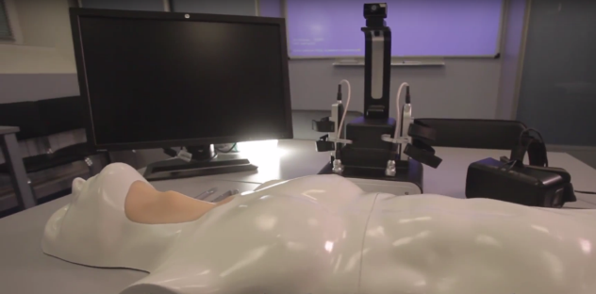
Симулятор открытой хирургии
Обеспечивает максимальную реалистичность во время проведения смоделированных операций
Разработка VR-сценариев операций для максимального вовлечения хирурга в операционный процесс
Специализированные хирургические инструменты с высокоточным трекингом для наиболее эффективного процесса обучения
Использует физические модели собственной разработки, обеспечивающие реалистичное взаимодействие инструментов с моделью пациента
Многопользовательский режим для проведения совместных операций «хирург-ассистент» из разных точек мира
Возможность разработки разнообразных кейсов операционного вмешательства
Решение представлено на площадке Steam

Slide 11
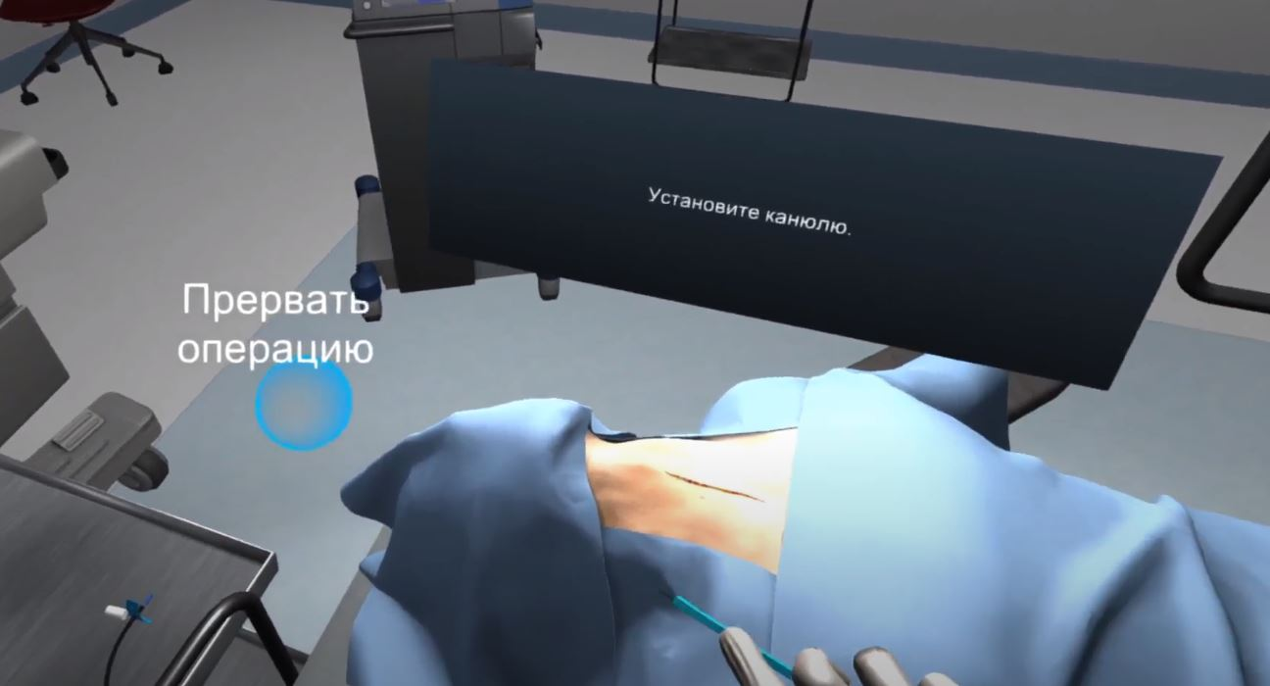
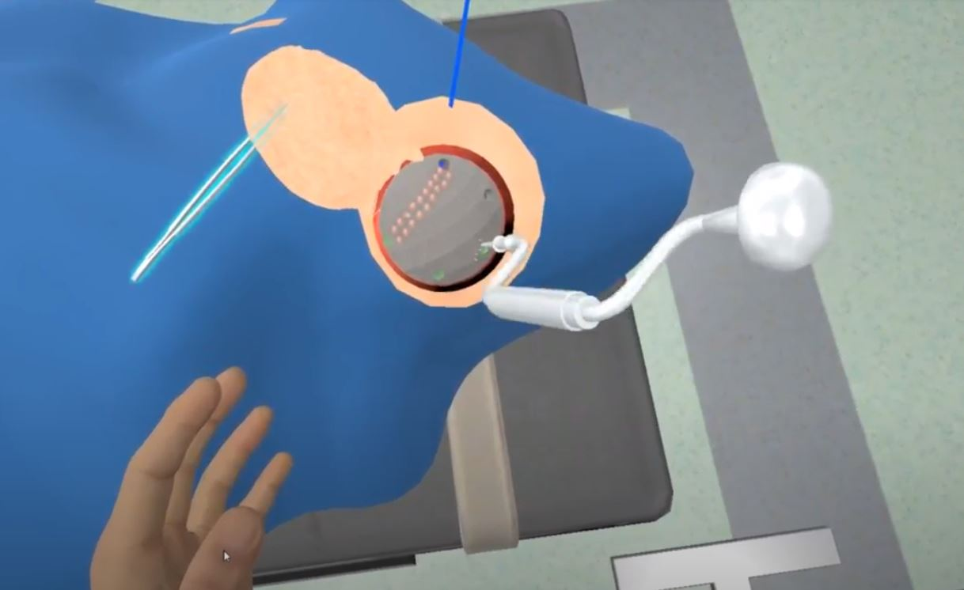
СААРСКИЙ ГОСУДАРСТВЕННЫЙ МЕДИЦИНСКИЙ УНИВЕРСИТЕТ
Хирургические симуляторы в VR
Первичная хирургическая обработка раны - тренажер для хирургов, имитирующий процесс обработки открытой загрязненной раны.
Трахеостомия- классическое выполнение самой распространенной операции. Возможна в вариантах верхней и нижней трахеостомии.
Коникотомия – используется при обучении каждого студента. Фиксация и разбор типовых ошибок.
Костно-пластическая и декомпрессионная трепанация – реализованы все основные этапы вмешательств. Вариативность использования инструментов (ручной, пневматический трепан). Различные клинические случаи.

Slide 12
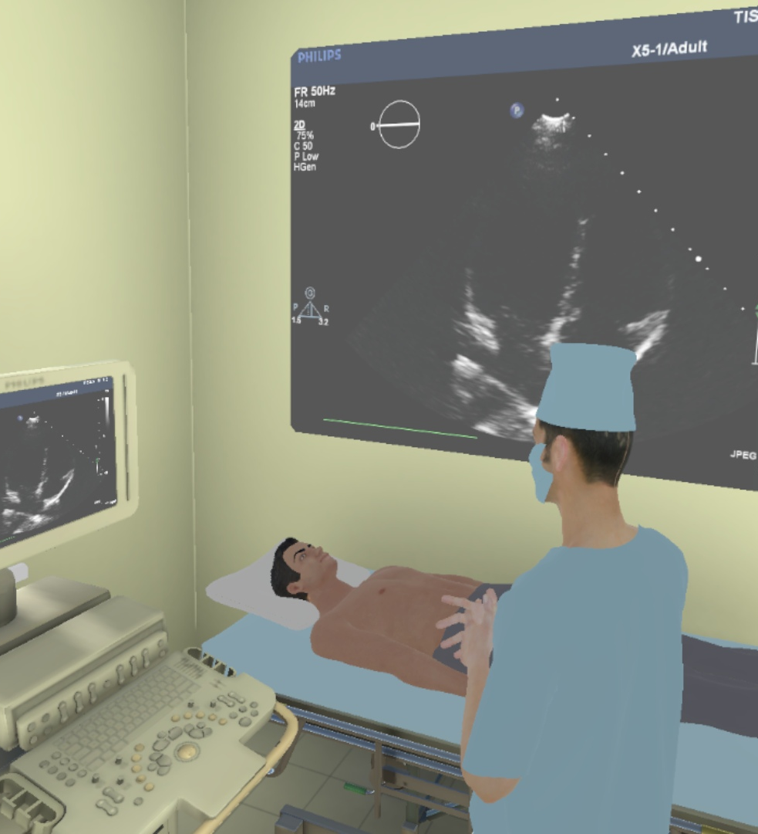
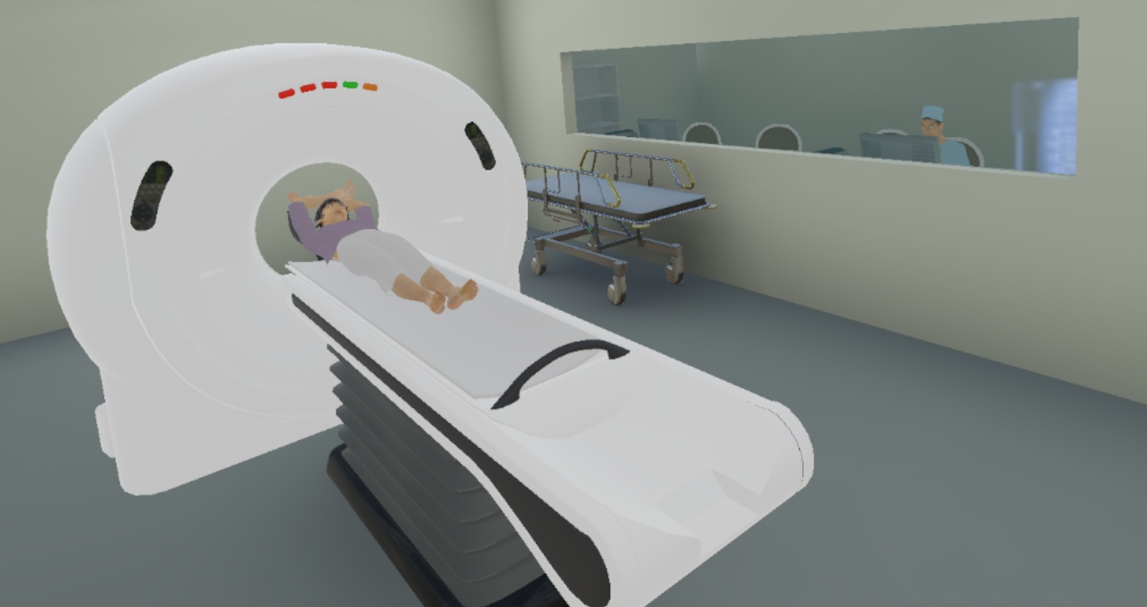
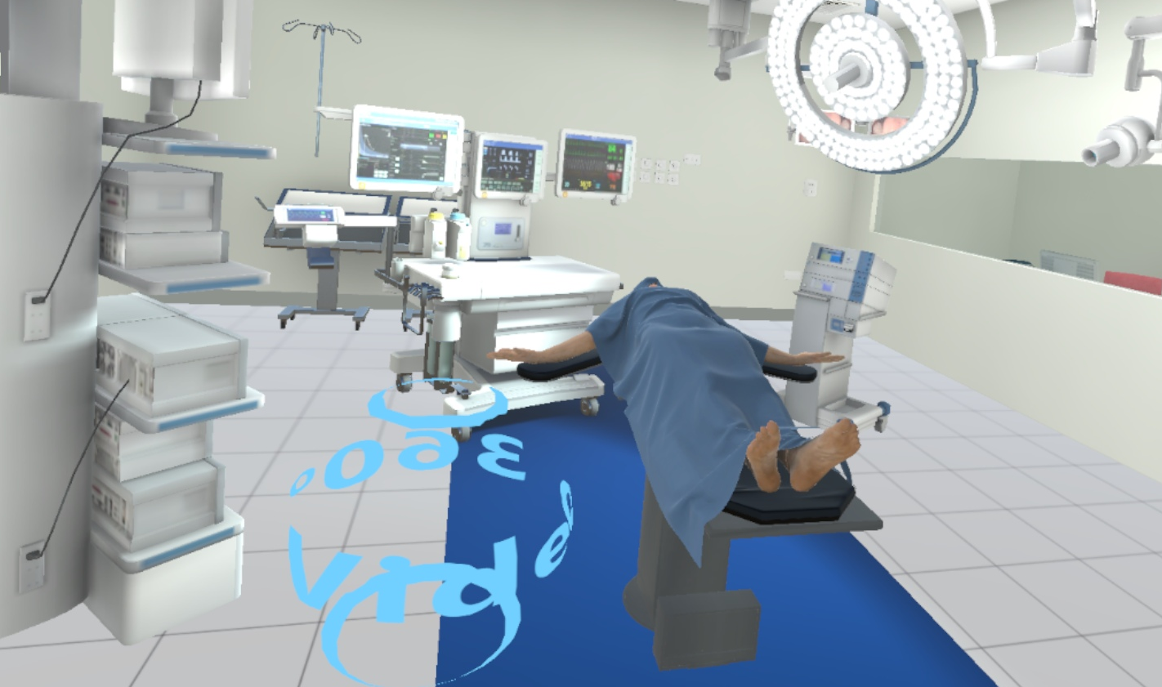
VR-ТРЕНАЖЕР «Виртуальная клиника»
ЛПУ от приемного покоя до ультрасовременной интегрированной гибридной операционной
Знакомство студентов с устройством современной клиники и ее оснащением
Обучение алгоритмам диагностики и постановки диагноза
Возможность работы в команде
Обучение прошли более 2000 студентов, ординаторов и врачей
Симуляция использования оборудования!

Slide 13
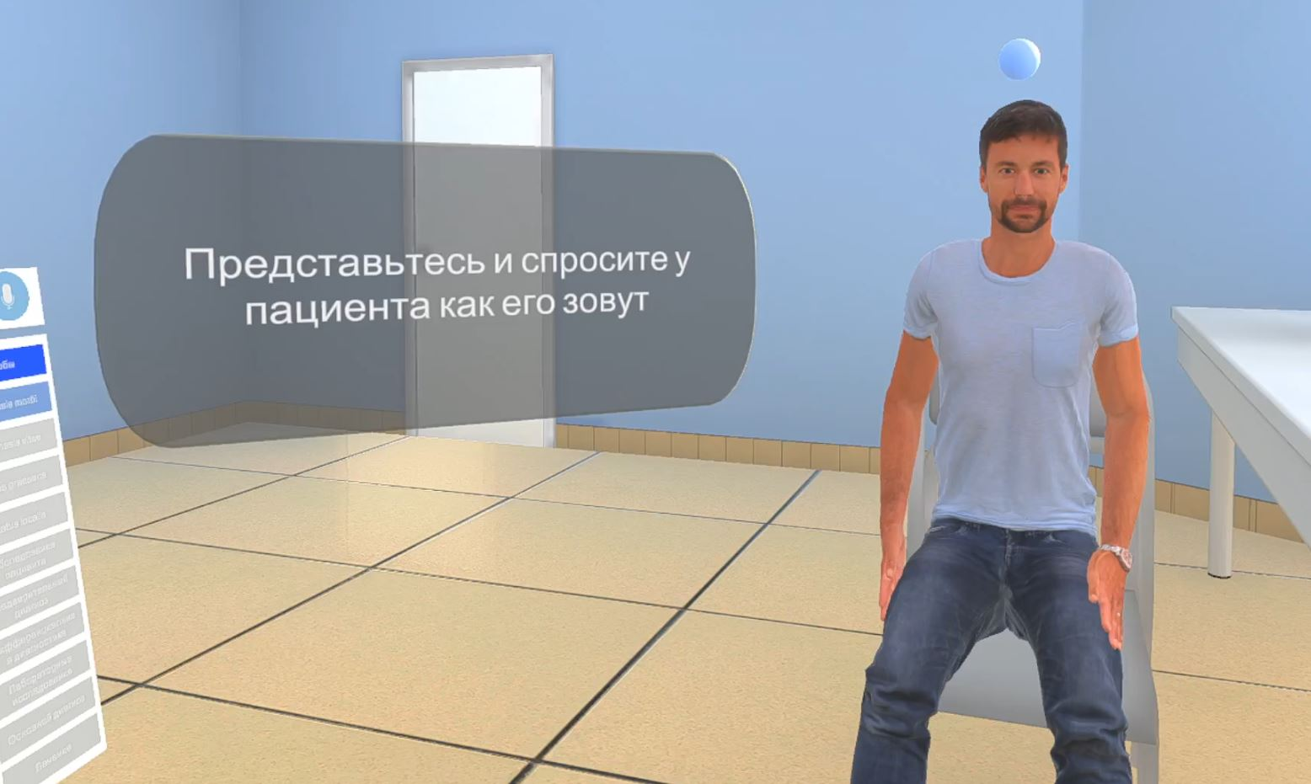
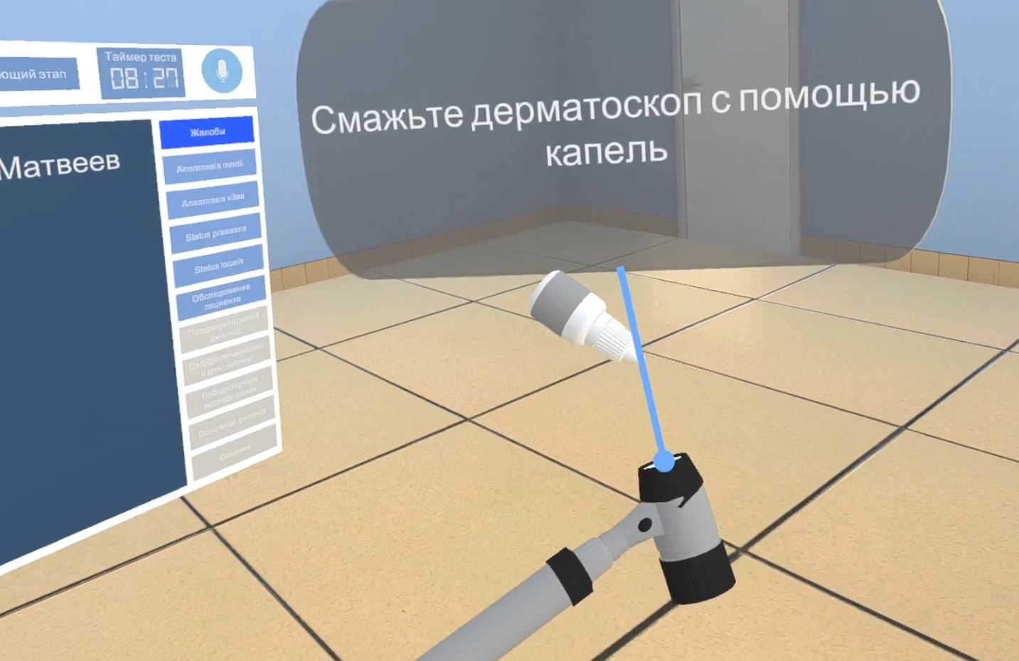
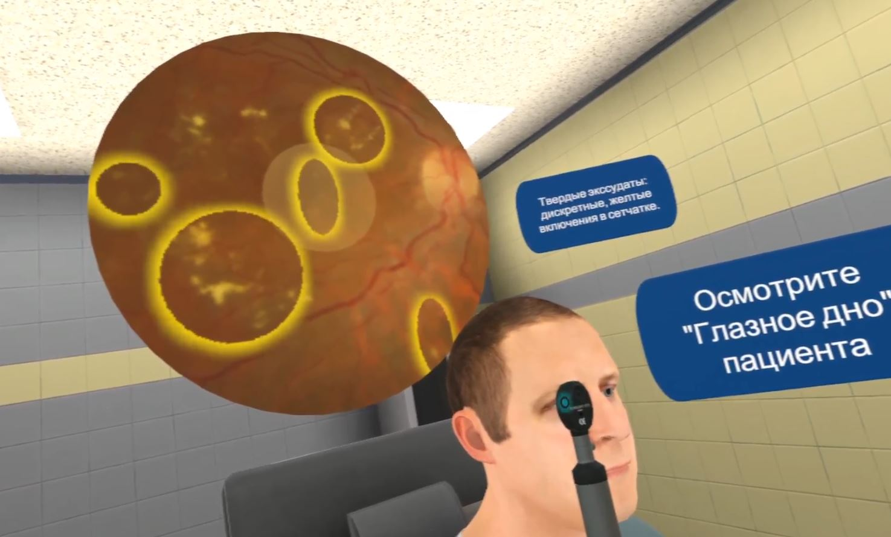
VR-ТРЕНАЖЕР «Диагностика»
Система акредитации для дерматологии- более 60 различных ситуационных задач, полный сценарий приема пациента, диагностические элементы.
Офтальмологический тренажер- реализованы диагностические сценарии осмотра глазного дна. Имитирован полный цикл приема пациента.

Slide 14
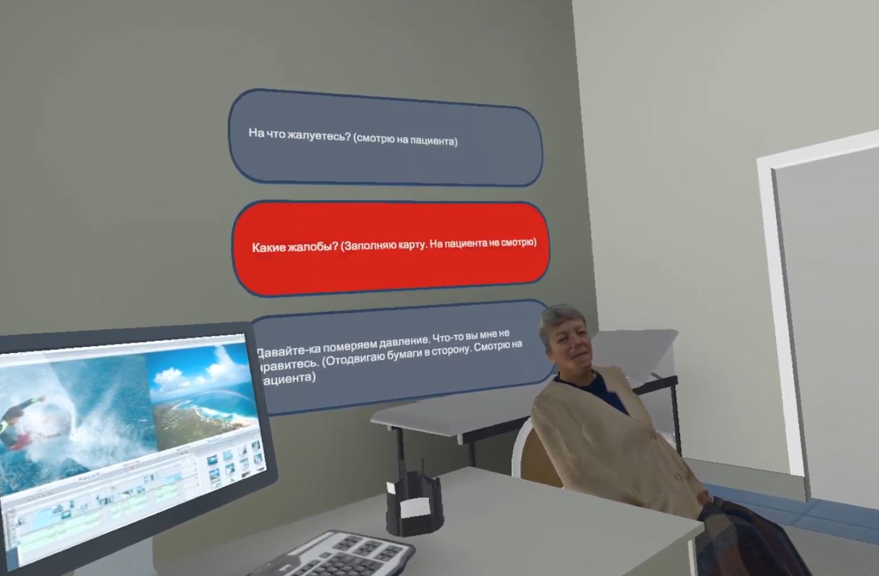
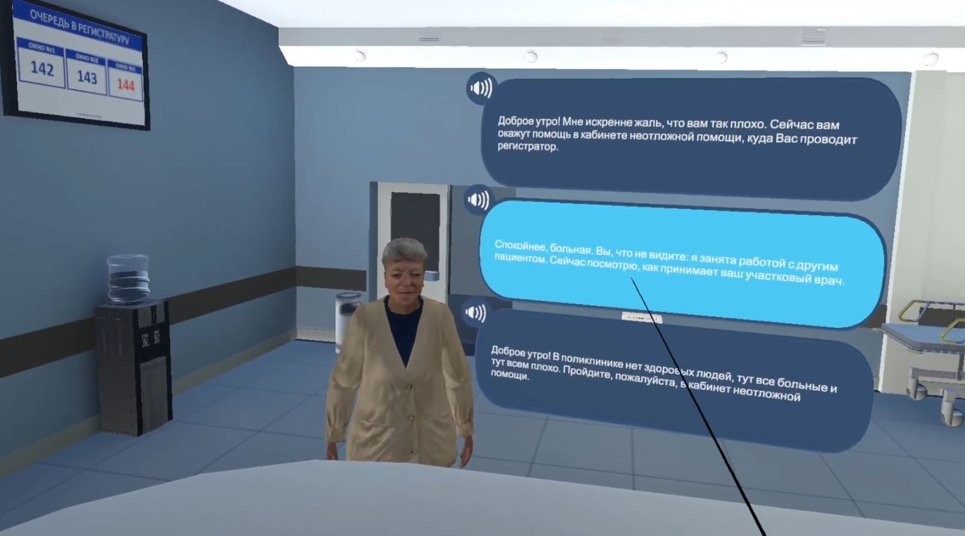
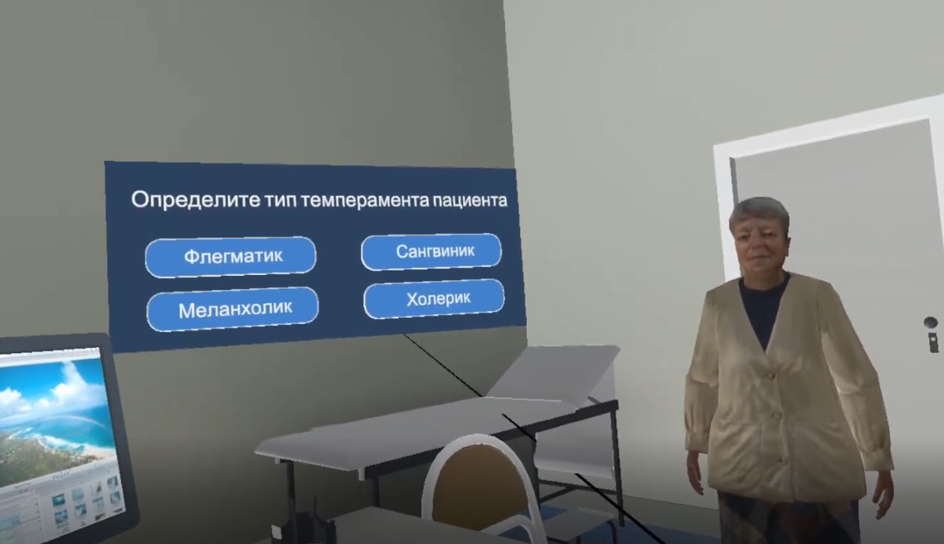
VR-ТРЕНАЖЕР «Коммуникация»
Коммуникативный тренажер для разных категорий медицинского персонала (врач, медсестра, регистратор)
Различные психотипы пациентов
Конструктор диалогов
Модуль распознавания речи

Slide 15
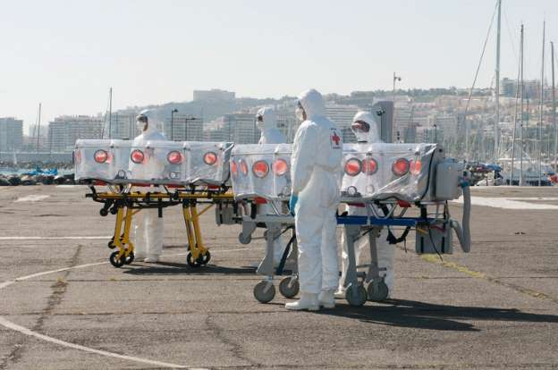
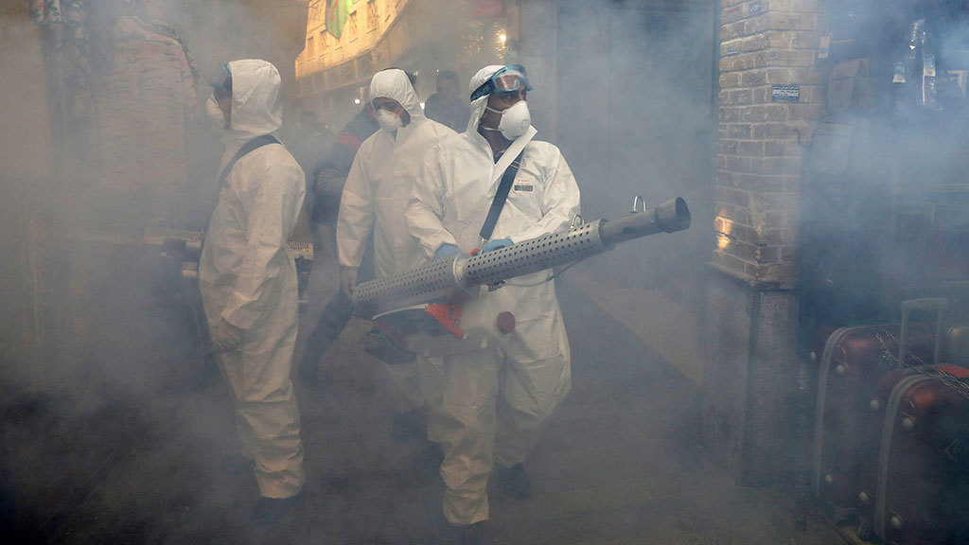
Групповое поведение в условиях ЧС с применением технологии VR
Задача
Максимально быстрое обучение и практическая отработка навыков поведения в ЧС.
Решение
С помощью данного комплекса предполагается максимально быстрое обучение не медицинского персонала сценариям поведения и реагирования в ситуации пандемии на территории РФ.
Выгода бизнеса
• Дистанционное обучение аудитории в закрытом пространстве.
• Адаптируемые сцены виртуальной реальности под конкретную ЧС.
• Рекомендательная система, основанная на регламентах и апробированных процедурах поведения в ЧС.
• Многопользовательский режим отработки навыков.

Slide 16
Образовательная платформа
Для формирования навыков проведения оперативных вмешательств, повышения точности действий врача, снижения вероятности ошибок и возникновения послеоперационных осложнений разрабатывается виртуальная образовательная платформа для подготовки врачей на базе лидирующего исследовательского центра.
Данное решение:
призвано обучать как базовым, так и узкоспециализированным навыкам проведения медицинских мероприятий;
обеспечивает высокодетализированные сцены операций;
позволяет оценивать и совершенствовать групповое взаимодействие команды специалистов;
дает возможность отрабатывать критические ситуации (стресс-тест);
осуществлять разбор сложных случаев, проводить мастер-классы.

Slide 17
Министерство здравоохранения Российской Федерации
ФГБОУ ВО «Самарский государственный медицинский университет» Минздрава России
Чаплыгин Сергей
Директор ИИР СамГМУ, к.м.н.
Самара, ул. Чапаевская, 89
chaplygin@smuit.ru
89277450001
www.samsmu.ru
www.smuit.ru
СПАСИБО ЗА ВНИМАНИЕ!
samgmu samsmu samsmuru

